Slide 1

9.30前端训练营
Notes:
ac1421d3-8b4e-422a-b892-e51086d04a2e

Slide 2
01
Cesium框架
Suitable for all categories business and personal presentation.
02
全知识PC+移动端分析
目录
Suitable for all categories business and personal presentation.
CONTENTS
03
唐诗别苑PC端分析
Suitable for all categories business and personal presentation.
04
中华古诗词知识图谱PC端分析
Suitable for all categories business and personal presentation.
Notes:
bd9674ce-7138-4f64-95c0-953e83785393

Slide 3
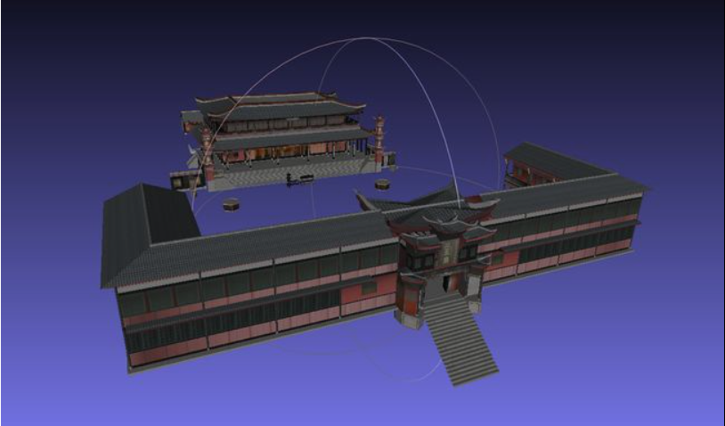
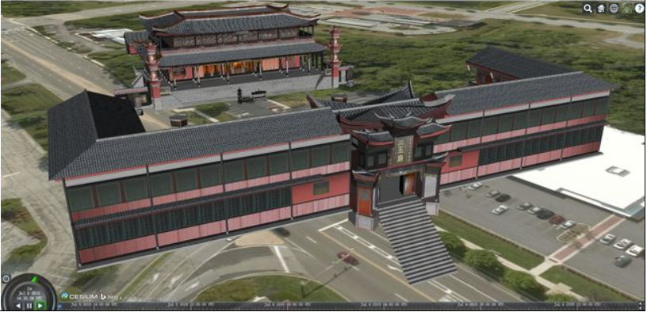
1 Cesium 3D模型导入
导入SU/3DMAX模型
问题：
1.现代底图+唐代建筑？位置如何确定？
2.场景还原的程度：单体建筑还是建筑群？除了建筑之外的元素，例如赠汪伦、望庐山瀑布、蜀道难这类诗词如何表现
3.界面衔接生硬
4.手动导入效率低，步骤繁琐
5.是否工作量都在建模-上传Cesium服务器上，代码量不够
Notes:
63891c3b-c809-4939-950c-d1bc914dcfba

Slide 4
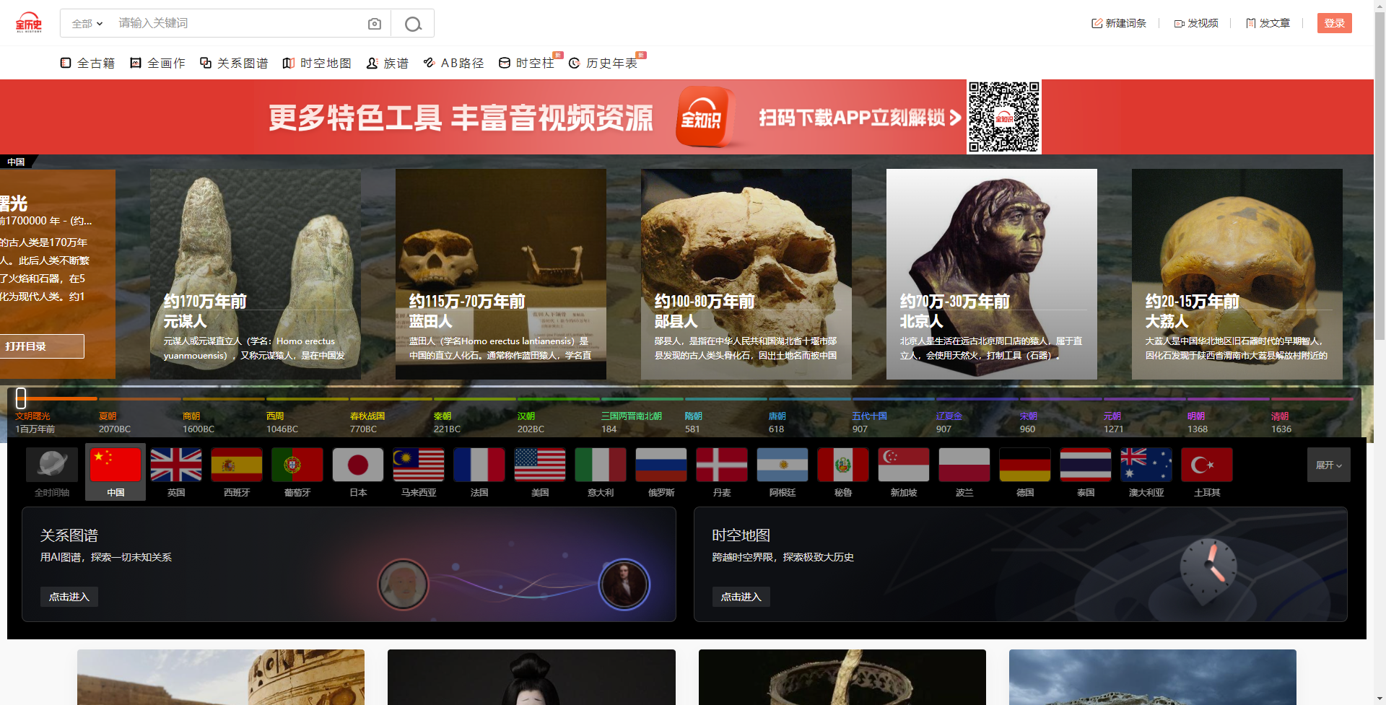
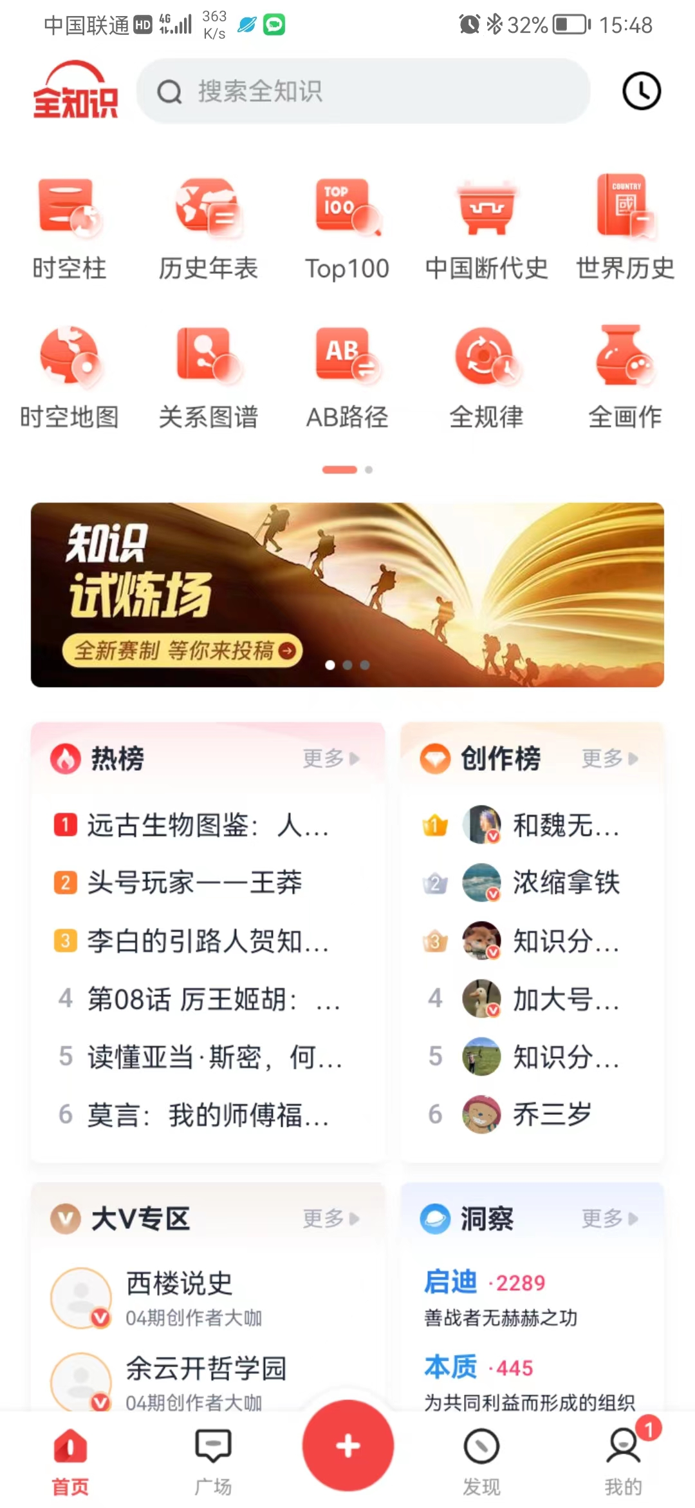
2 全知识
2.1PC端/移动端界面UI总览
https://www.allhistory.com/
Notes:
63891c3b-c809-4939-950c-d1bc914dcfba

Slide 5
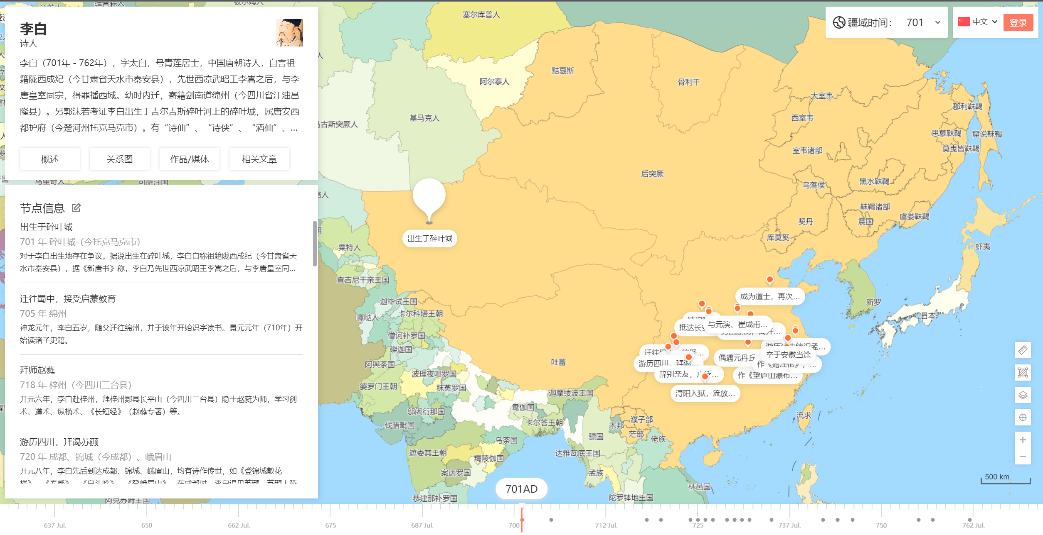
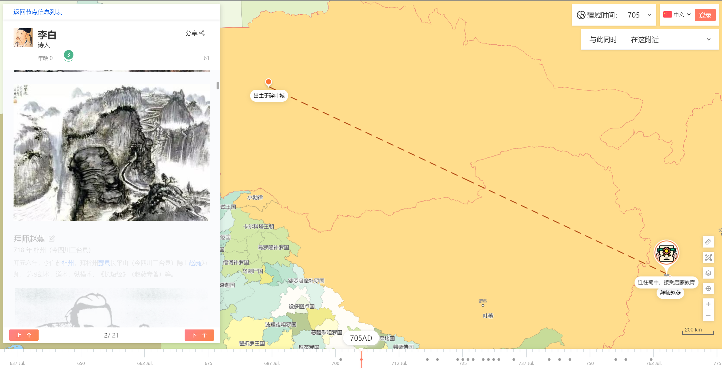
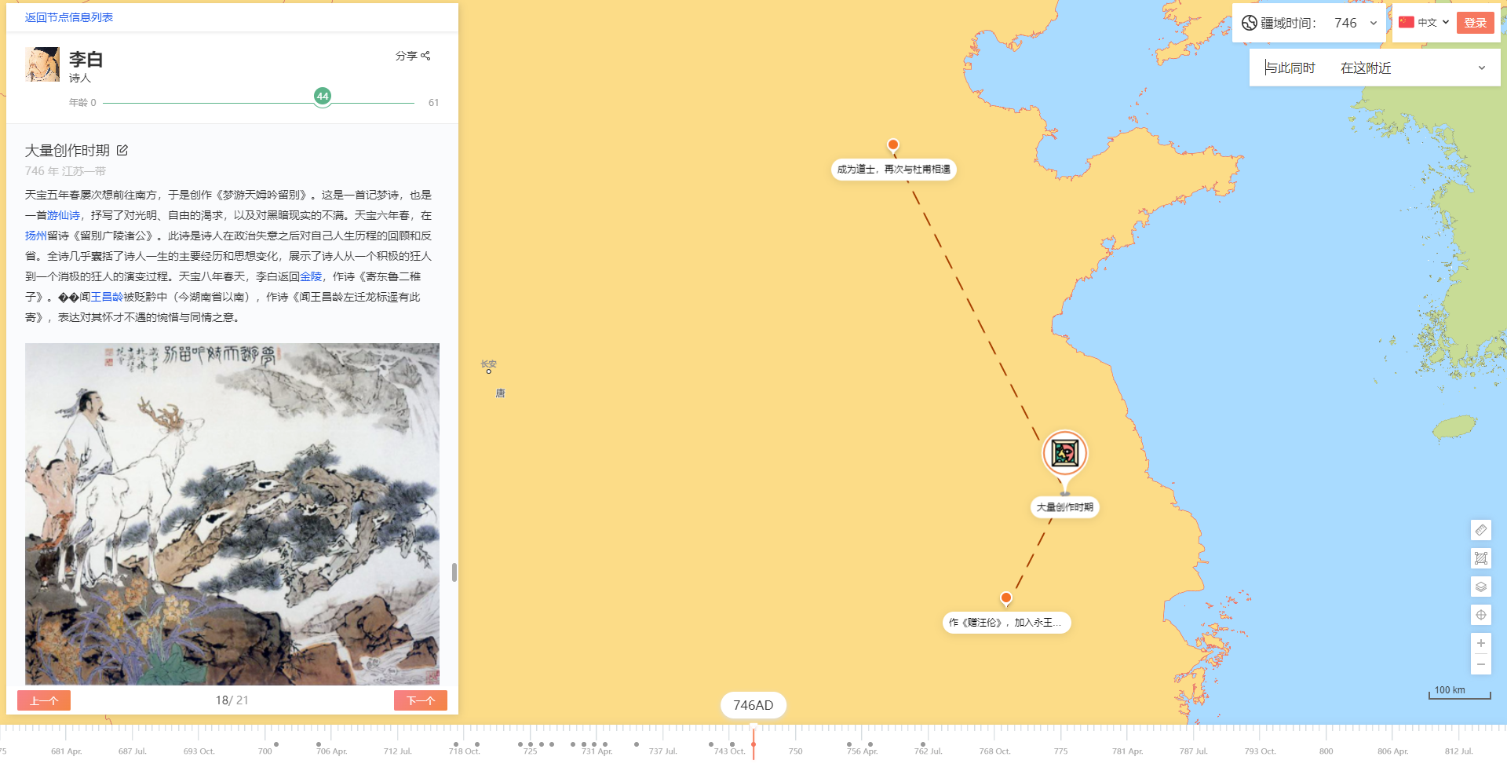
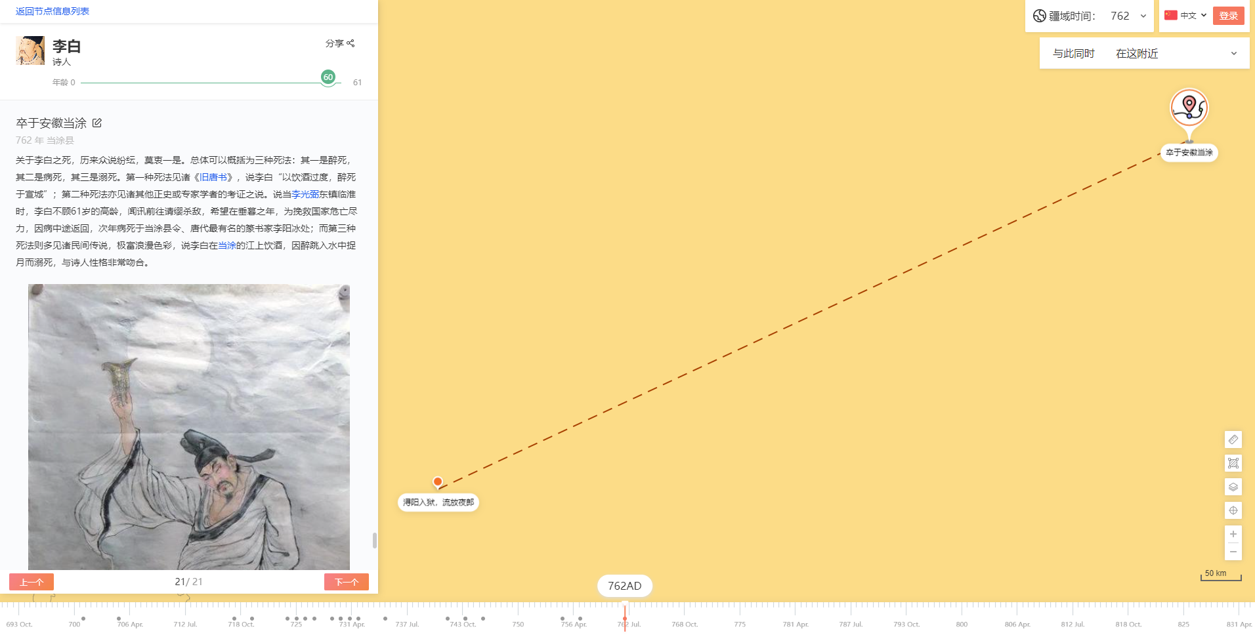
2 全知识
2.2PC端时空地图-迁移路线查询
2D底图（当时朝代疆界）+ 兴趣点 + 信息详情框 + 时间轴
网页版地址：https://www.allhistory.com/map/detail/580716f70bd1be8d718b4567/5c7ceab7c6c5555bfc1535f5
Notes:
63891c3b-c809-4939-950c-d1bc914dcfba

Slide 6
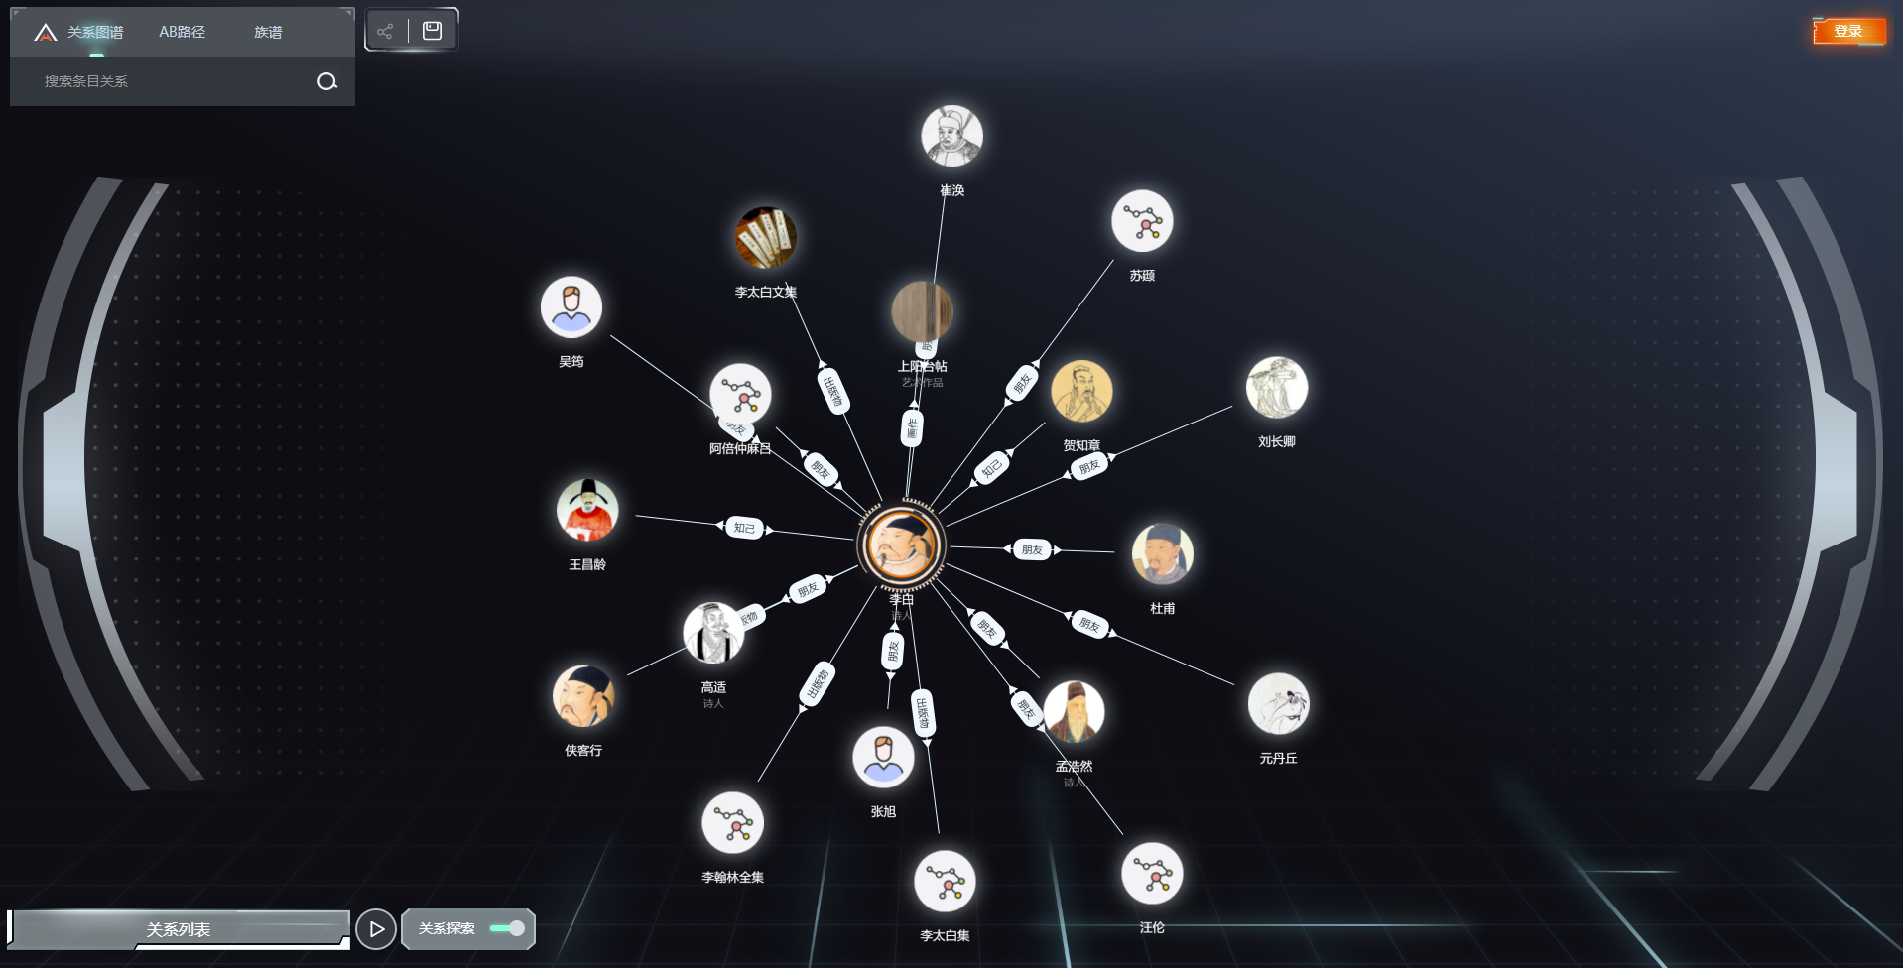
2.1 全知识
2.3PC端关系图谱
https://www.allhistory.com/relation?id=580716f70bd1be8d718b4567
Notes:
63891c3b-c809-4939-950c-d1bc914dcfba

Slide 7
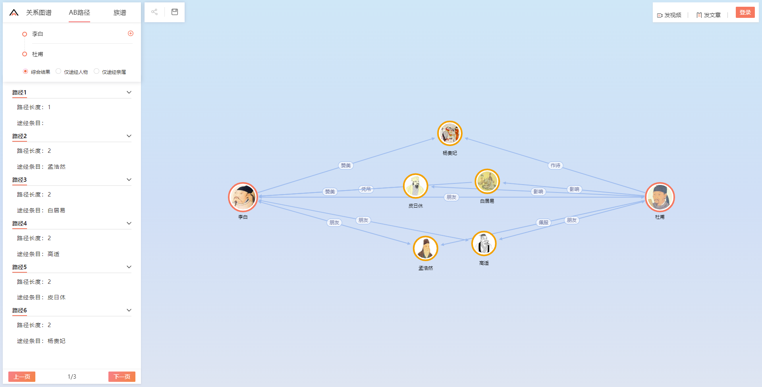
2.1 全知识
2.4PC端A-B路径图谱
https://www.allhistory.com/relation/atobPath?id=580716f70bd1be8d718b4567&to=580726c10bd1be037b8b4567
Notes:
63891c3b-c809-4939-950c-d1bc914dcfba

Slide 8
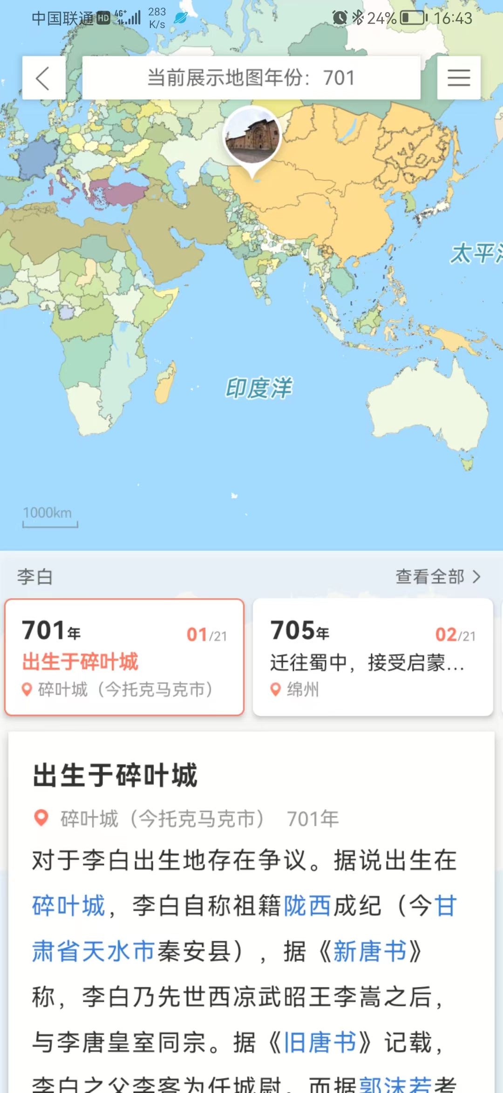
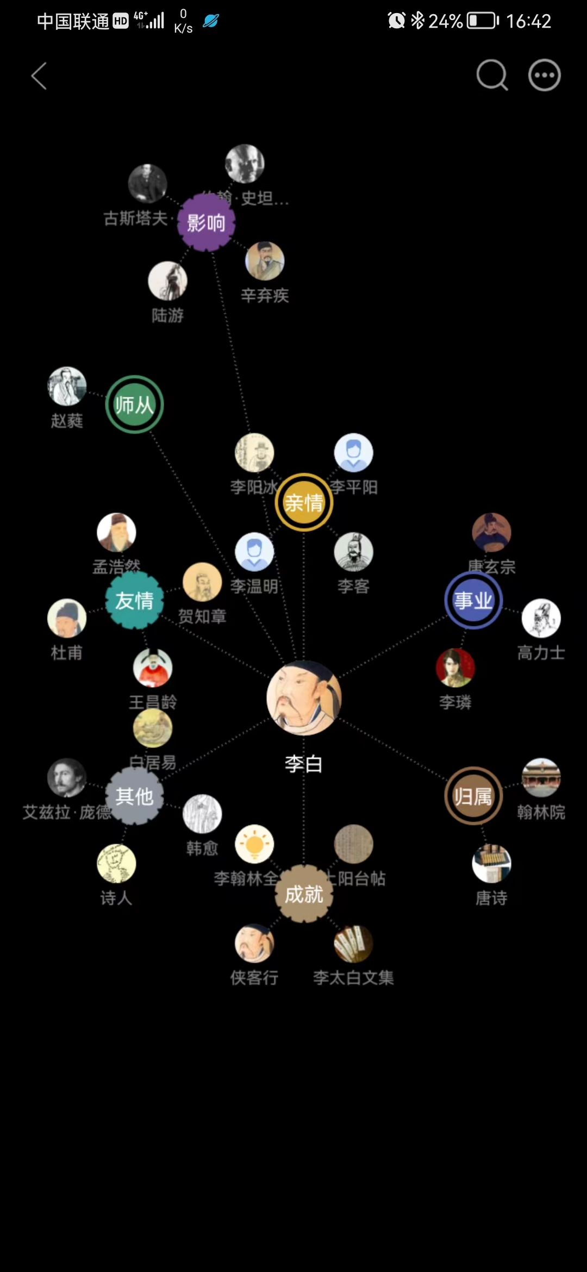
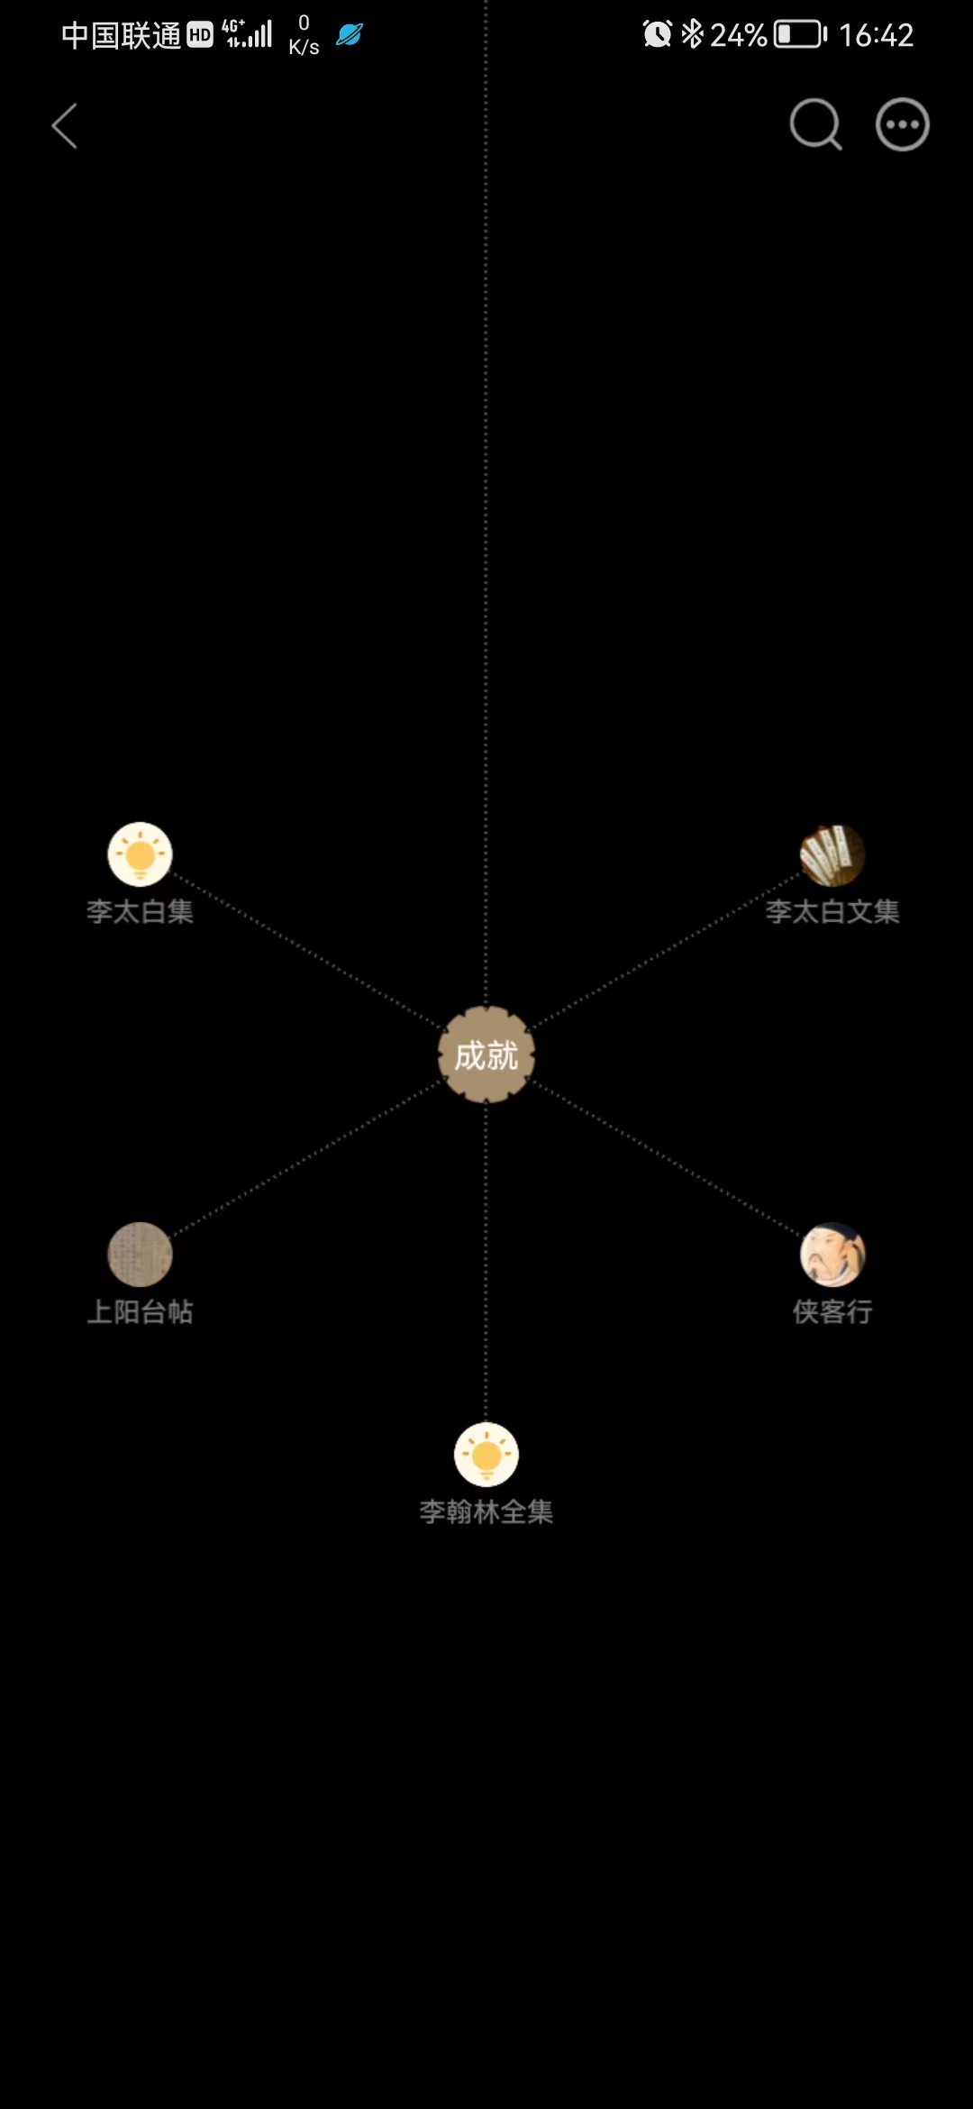
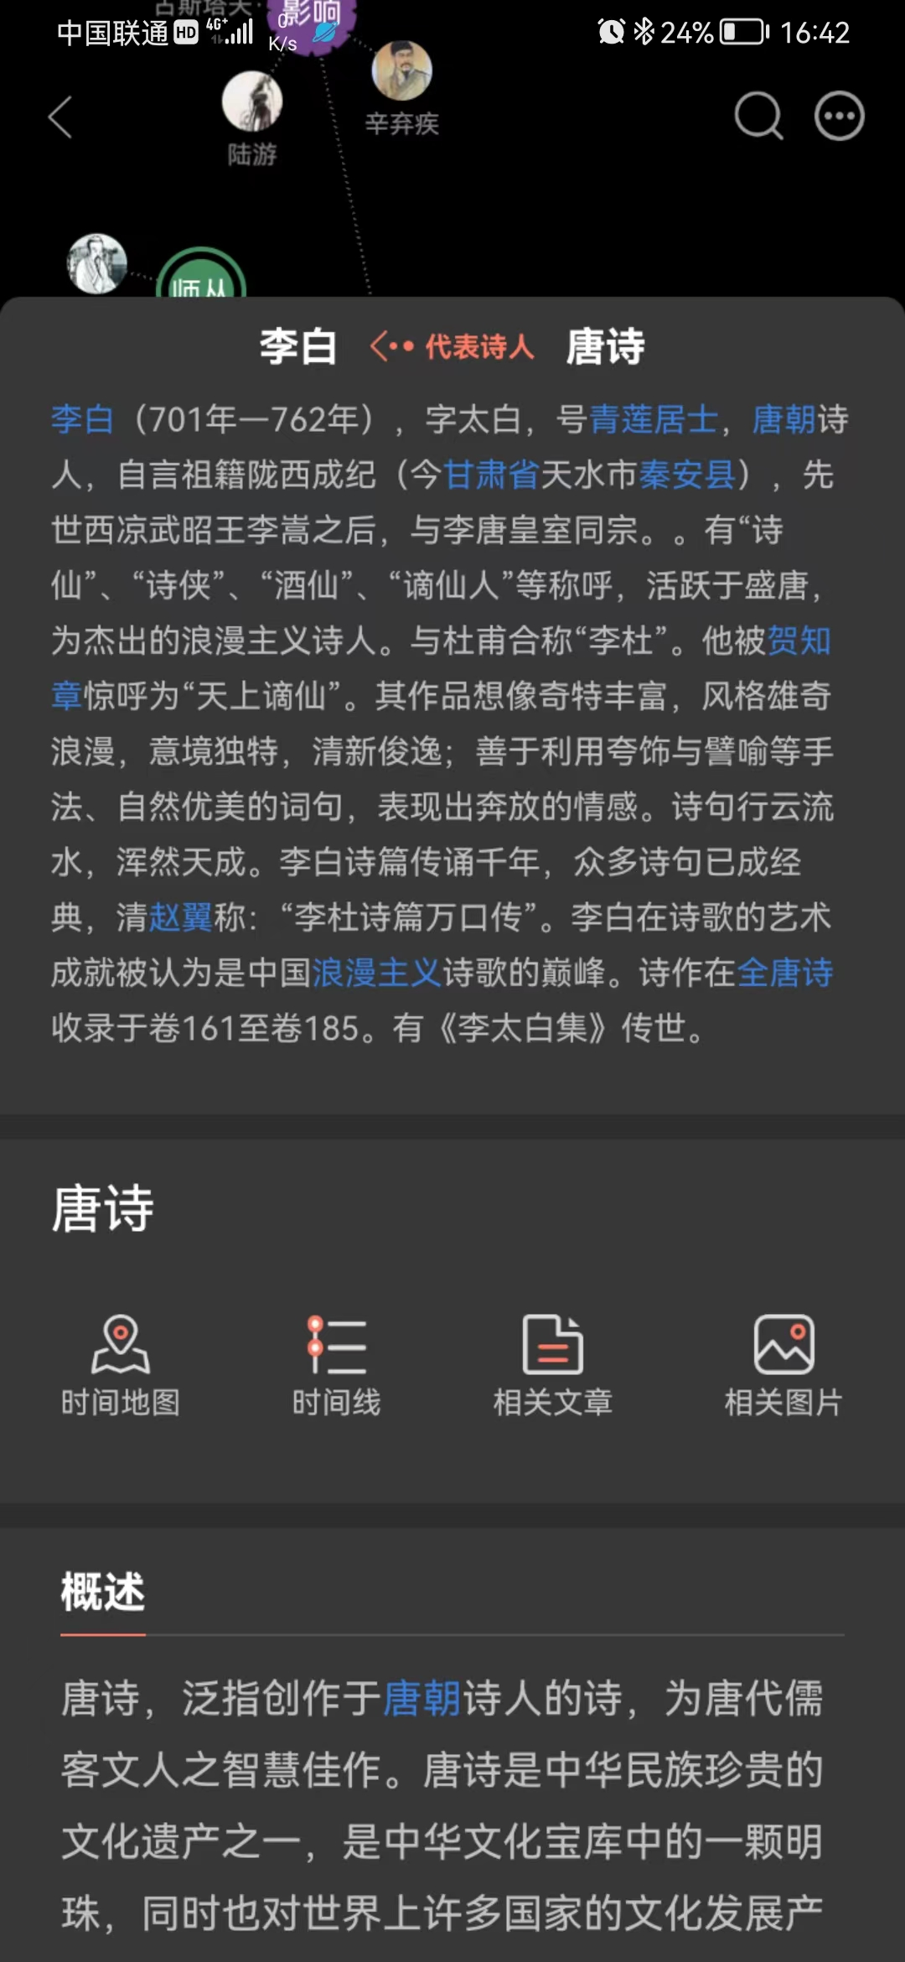
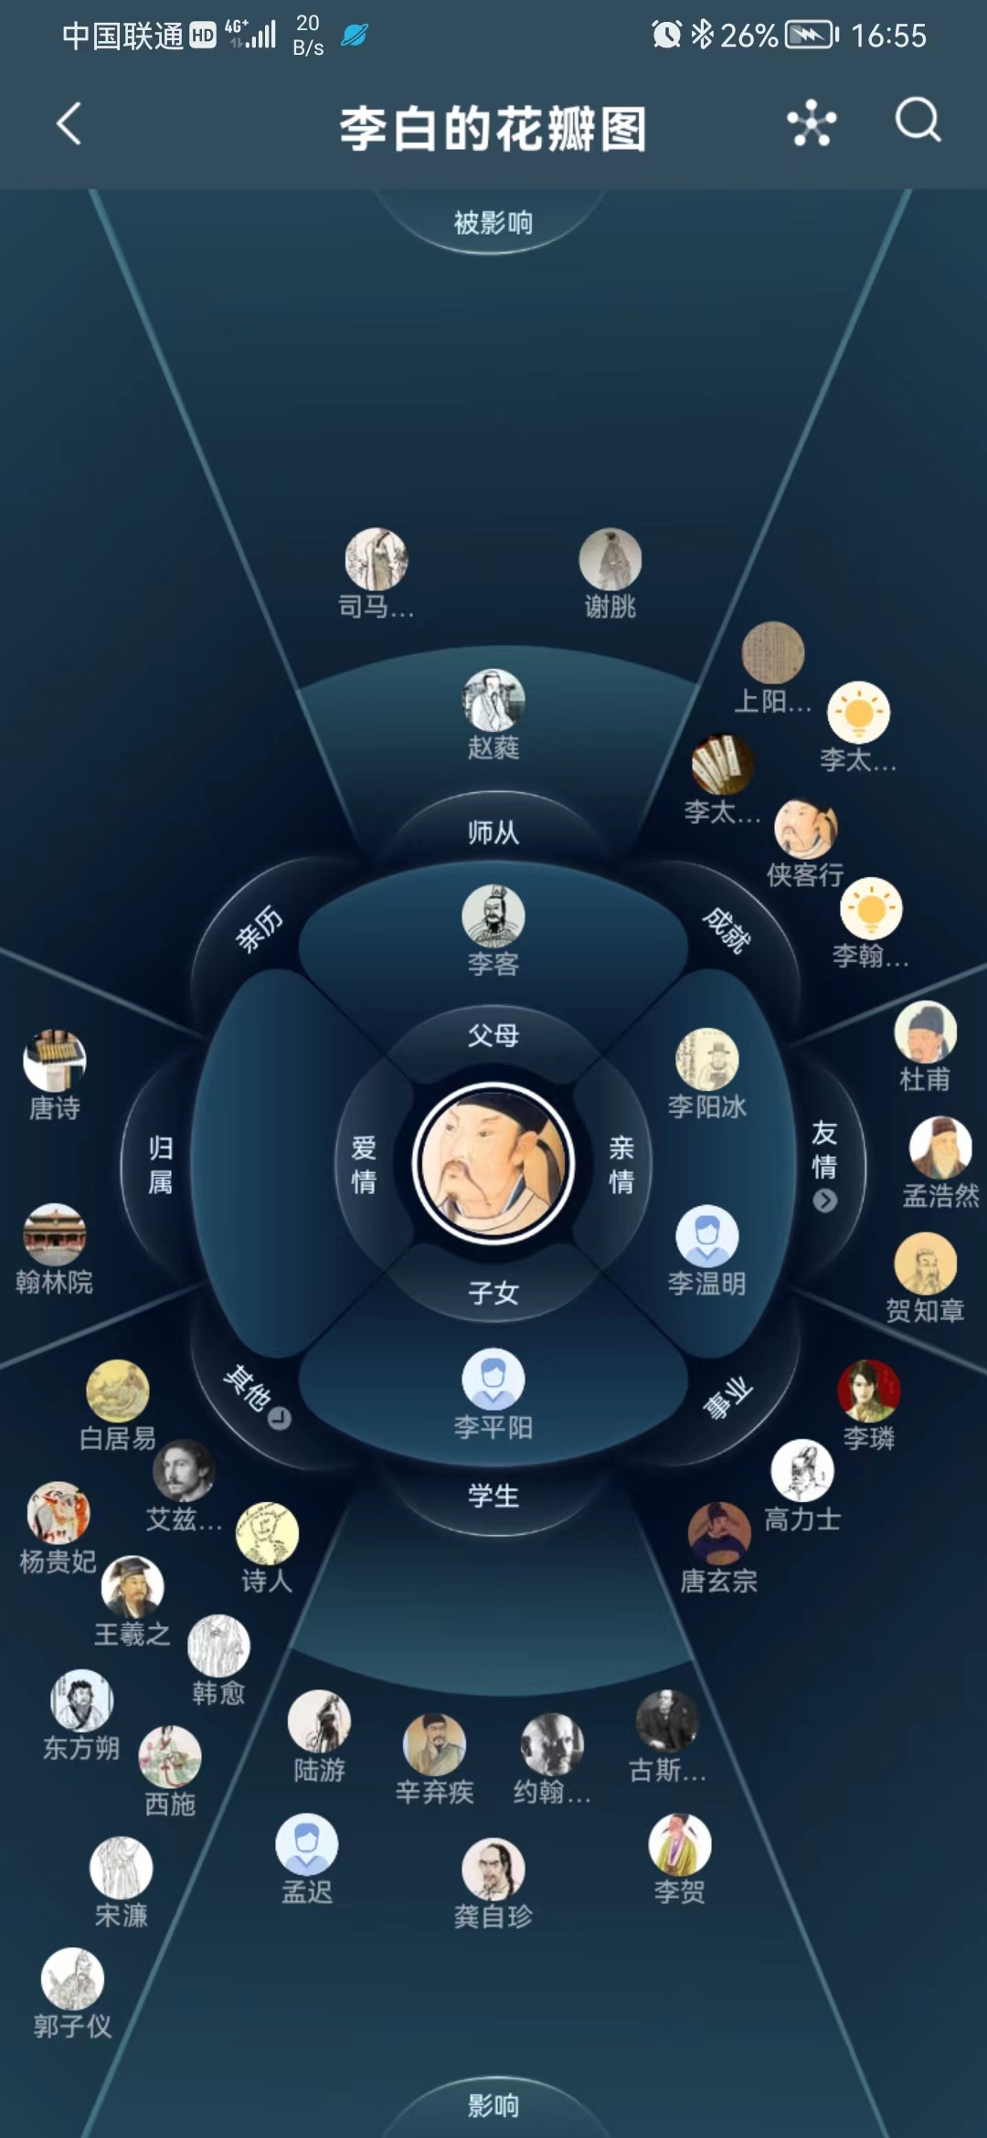
2.1 全知识
2.5移动端时空地图-迁移路线-关系图谱
网页版地址：https://www.allhistory.com/map/detail/580716f70bd1be8d718b4567/5c7ceab7c6c5555bfc1535f5
Notes:
63891c3b-c809-4939-950c-d1bc914dcfba

Slide 9


3 唐诗别苑
2.1知识图谱技术玩转全唐诗
实现介绍https://www.sohu.com/a/249850837_670305
网页版地址：http://tsby.e.bnu.edu.cn/
Notes:
63891c3b-c809-4939-950c-d1bc914dcfba

Slide 10
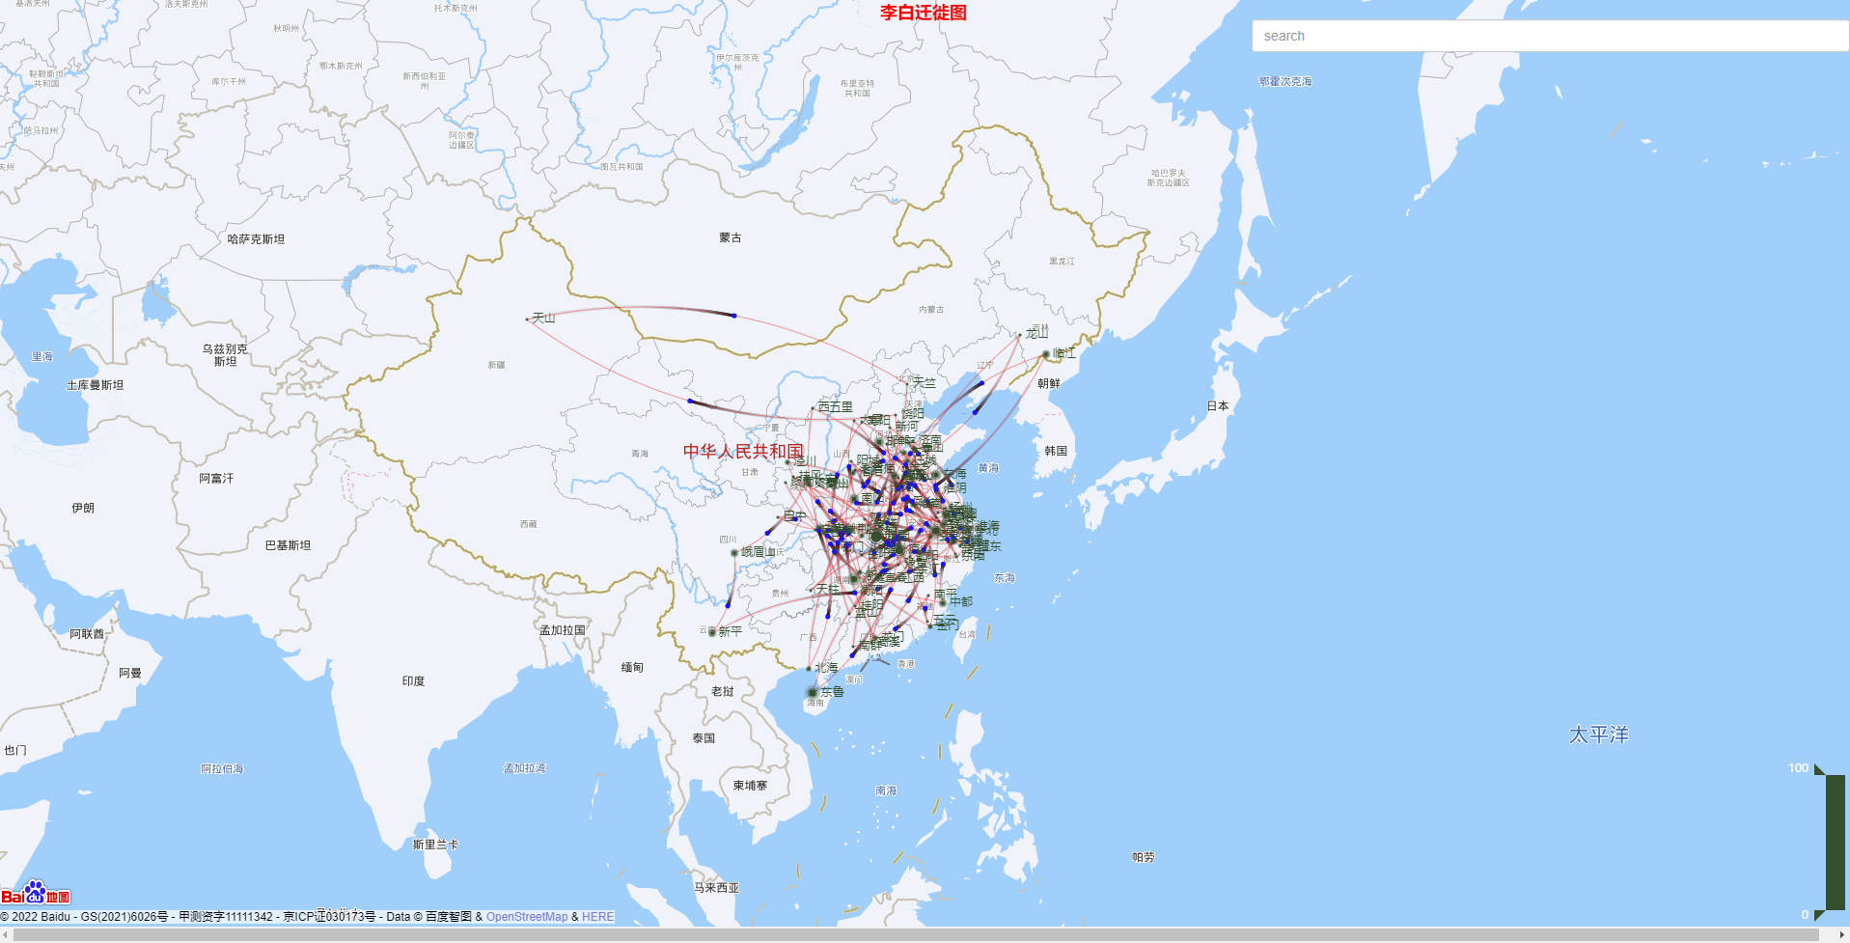
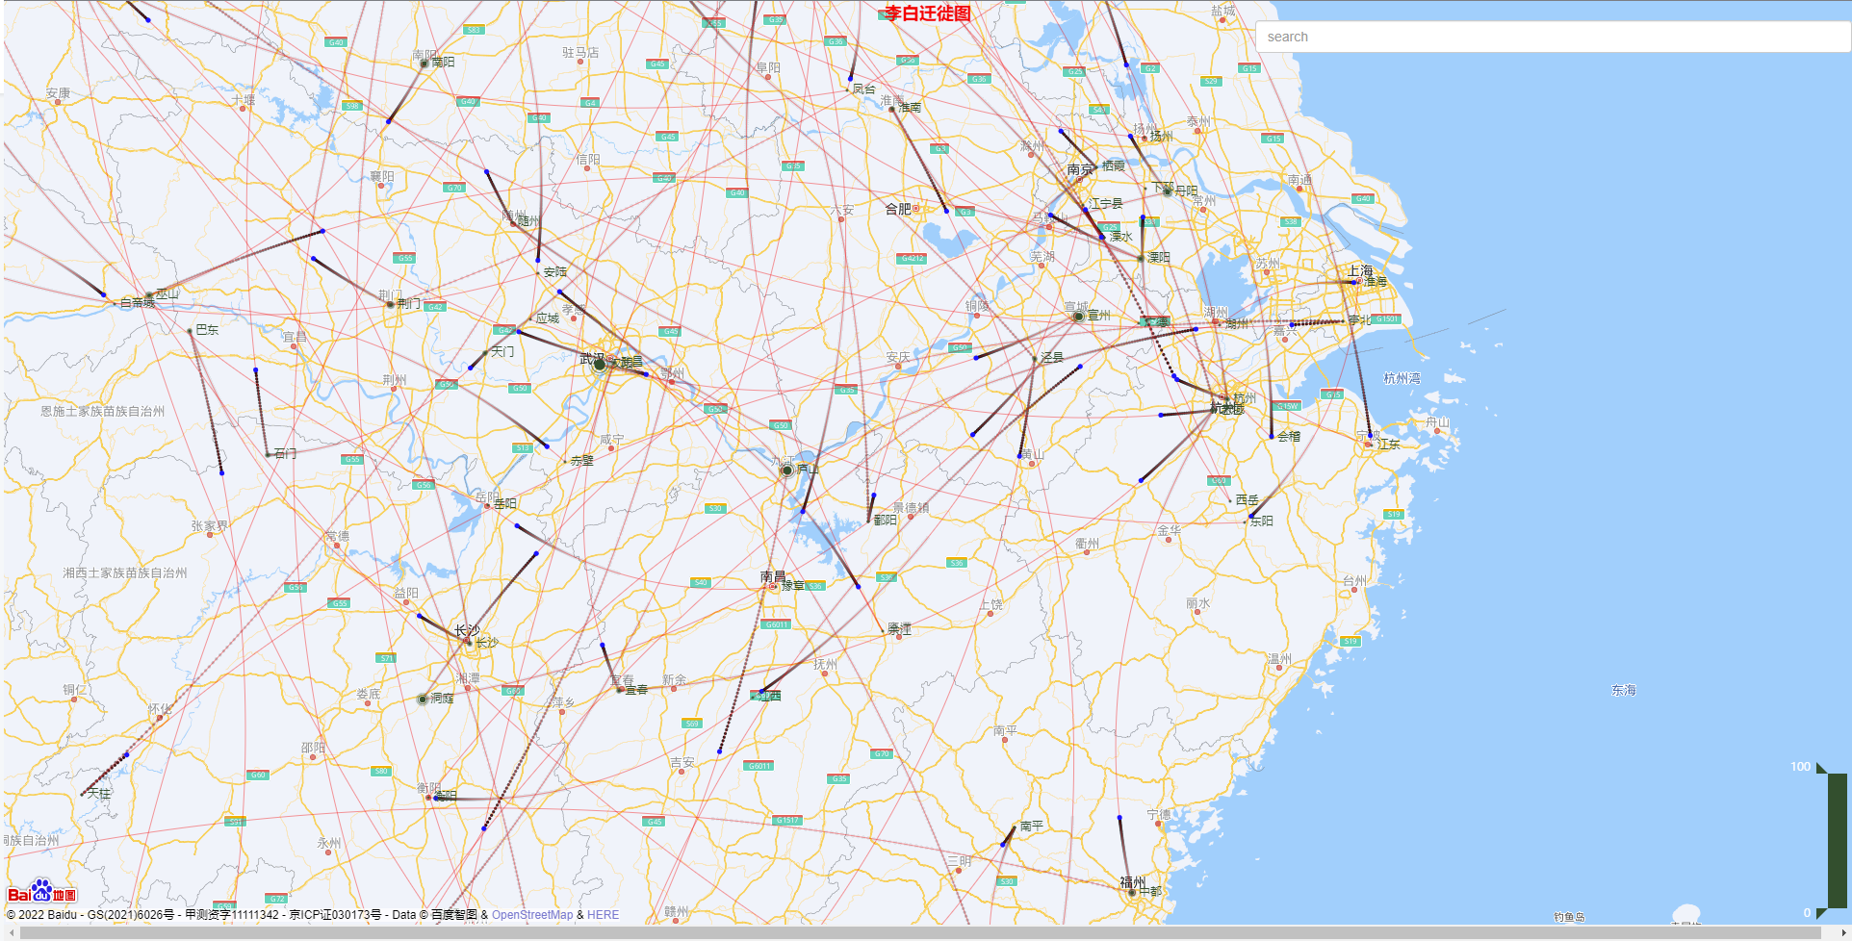
3 唐诗别苑
PC端时空地图-迁移路线查询
2D底图（高德地图接口）+ 兴趣点 + 动态的线路示意
http://tsby.e.bnu.edu.cn/web/sc/home/migration?id=5CCA4A88-32BF-4E53-A046-F83C6FBE8AB4
Notes:
63891c3b-c809-4939-950c-d1bc914dcfba

Slide 11
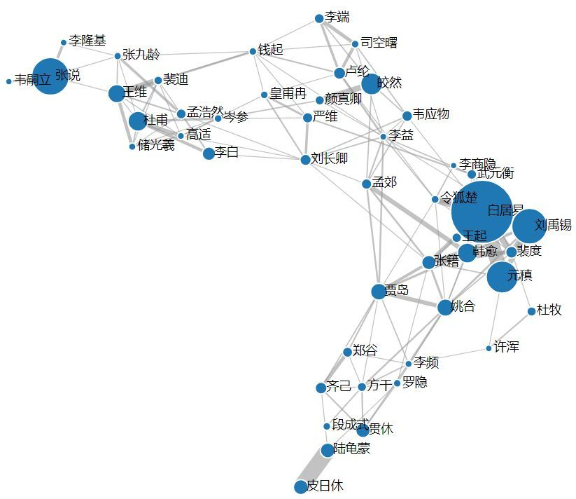
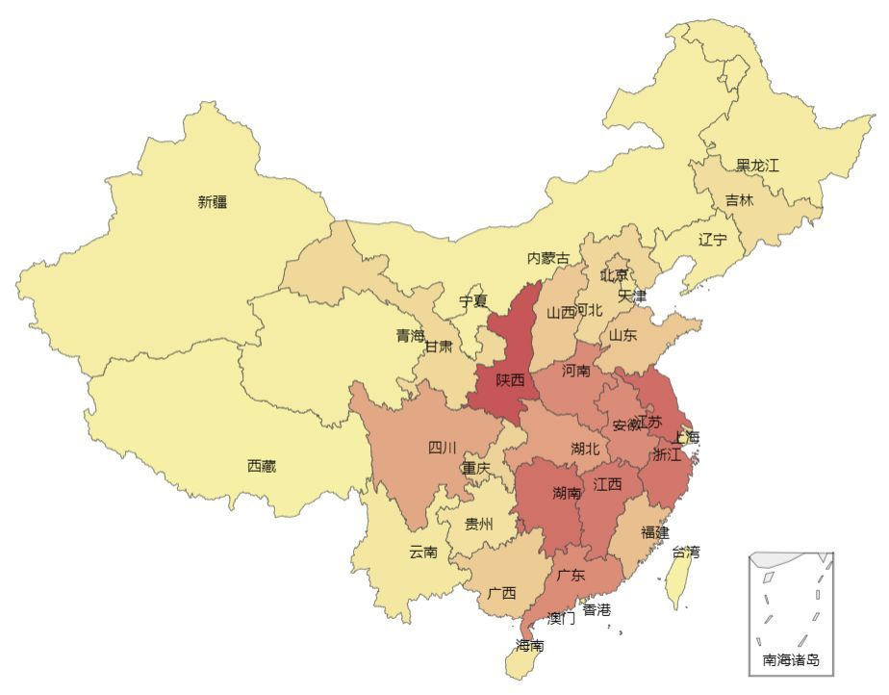
3 唐诗别苑
PC端其他功能
关系图谱
诗词地点热力图
Notes:
63891c3b-c809-4939-950c-d1bc914dcfba

Slide 12
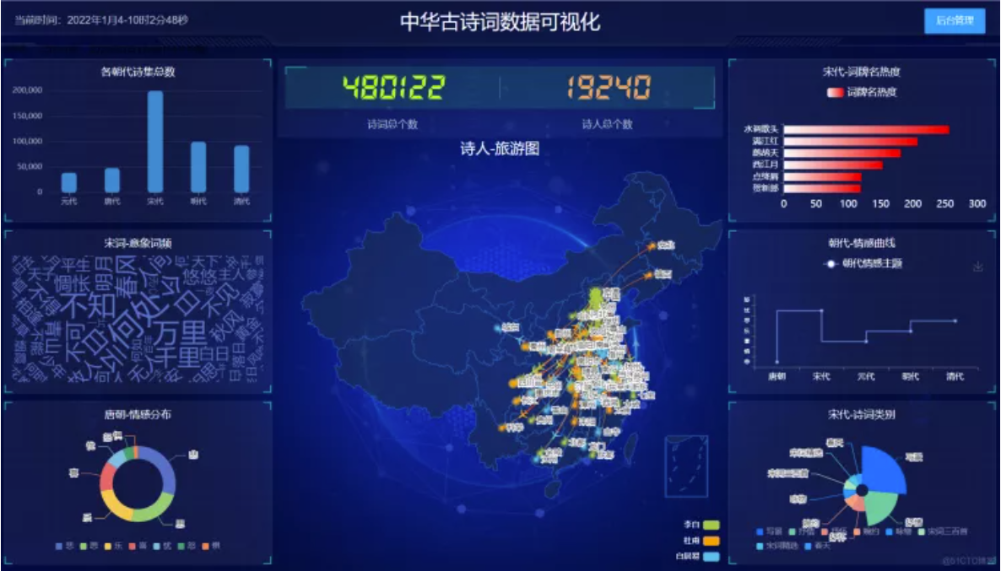
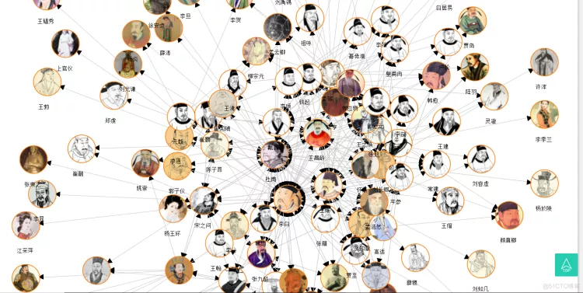
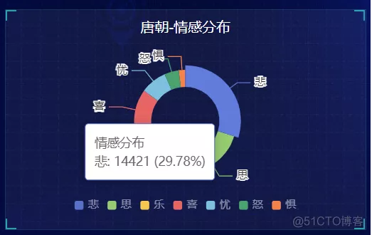
4 中华古诗词知识图谱之网页设计及实现
界面UI+功能分析
关系图谱
情感分析
前端可视化大屏
实现博客：https://blog.51cto.com/u_14824425/5707872
亮点：BILSTM情感分析模型，D3框架展示诗人关系知识图谱
Notes:
63891c3b-c809-4939-950c-d1bc914dcfba

